Slide 1


TRƯỜNG TIỂU HỌC ÁI MỘ A
Bài giảng điện tử Tiếng Việt lớp 1
Tên bài: ơn – ơt (tiết 1)

Slide 2


Khởi động
số bốn số một
chồn cột cờ
thôn xóm lá lốt

Slide 3

Bài 71: ơn - ơt

Slide 4
ơn
ơt
ơ
n
ơ
t
ơ - nờ - ơn
ơ - tờ - ơt

Slide 5



1. Làm quen
vờ - ơt - vơt - nặng - vợt
sờ - ơn - sơn
sơn ca
vợt
sơn
vợt
s
ơn
v
ợt

Slide 6


Slide 7

Thư giãn

Slide 8
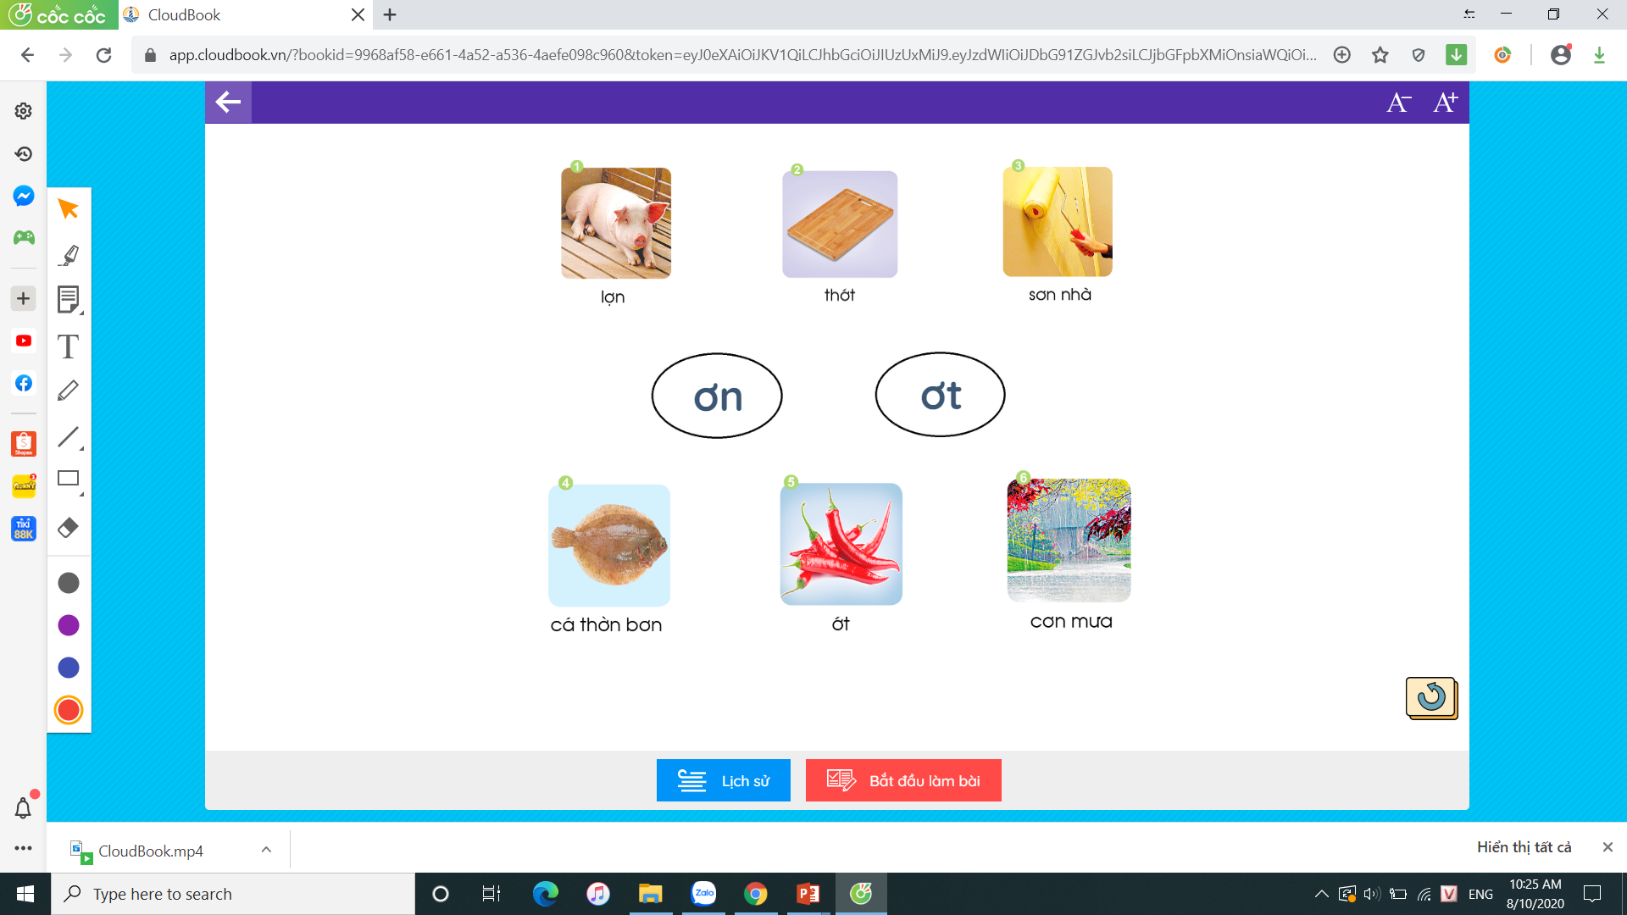
2. Tìm tiếng có vần ơn, tiếng có vần ơt

Slide 9





Chào các con!

